Slide 1
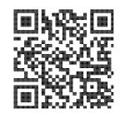

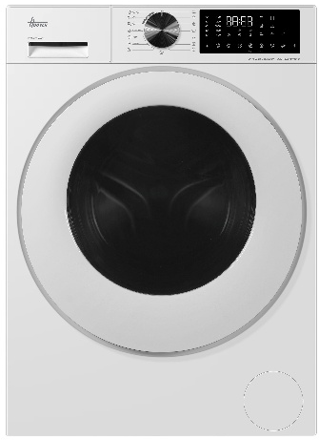
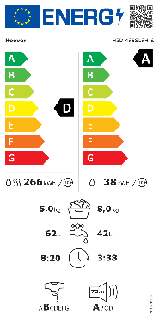

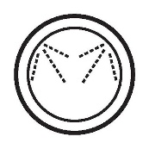




H3D 485SL8H-S
Předem plněná automatická pračka se sušičkou H-CARE 300
Invertorový motor, ProCare Wash, Pára, Smart Spray, Soft Drum, testováno na 20 let, A-20 %
Parametry odpovídají Nařízení v přenesené pravomoci: (EU) 2019/2014
Více informací o výrobku naleznete pod tímto QR kódem:
HLAVNÍ VLASTNOSTI (Nařízení v přenesené pravomoci: (EU) 2019/2014)
Třída energetické účinnosti sušení / praní D/A
Marketingové označení en. účinnosti praní: o 20 % úspornější než třída A
Jmenovitá kapacita sušení / praní (kg) 5/8
Spotřeba energie při praní + sušení na 1/100 cyklů (kWh) 2,658/266
Spotřeba energie při praní na 1/100 cyklů Eco 40-60 (kWh) 0,378/38
Spotřeba vody při praní + sušení/ při praní na 1 cyklus (l) 62/42
Otáčky při odstřeďování (ot./min)/ Účinnost odstřeďování 1330/B
Trvání programu praní + sušení/ praní Eco 40-60 (h:min) 8:20/3:38
Emise hluku (dB(A) re 1 pW) / třída hluku při odstřeďování 72/A
VLASTNOSTI
Eco Power Inverter – BPM Invertorový motor s tichým chodem. Nejvýkonnější bezkartáčový motor s nejdelší výdrží a největší efektivitou.
Technologie ProCare Wash - zaručuje šetrnou péči díky přirozenému pronikání vody do vláken, odstraňuje 99 % každodenních skvrn**.Speciální recirkulace vody přes více než 108 extra otvorů* uvnitř bubnu zajišťuje rovnoměrnou, rychlou a účinnou fázi máchání, která poskytuje dokonalé ošetření jakékoli tkaniny i při rychlých cyklech.
**Certifikováno společností Innovhub S-ISSI-2402241​; *z celkového počtu 1 644 otvorů​
Program Automatická péče – technologie POWER CARE dokonale smíchá vodu a prací prostředek při teplotě 30 °C pro perfektní prací účinnost. Automaticky přizpůsobí účinnost praní objemu a typu náplně.
Osvěžení párou – odstranění pachů a změkčení vláken
Program Vše v jednom 49‘ - umožňuje společně vyprat prádlo z různých tkanin, např. bavlněných, syntetických nebo smíšených tkanin, za pouhých 49 minut při teplotě 40°C
Clean Shield™* - ochrana těsnění dvířek pračky před plísněmi a bakteriemi pro hygieničtější praní na bázi pyrithionu zinečnatého, pro potlačení růstu mikroorganismů na povrchu materiálu
Funkce Smart Spray - dvojité ostřikování skla dvířek od nečistot
Program Čištění bubnu – pro hloubkovou a důkladnou péči o pračku
Buben Soft Drum – výstupky na povrchu ve tvaru polštářků o výšce 2,5 mm pro jemnou péči
Ultra široký buben s průměrem 525 mm – díky většímu objemu snížení pomačkání o 17 %, o 20 % lepší odstranění skvrn a o 18 % zvýšení ochrany vláken.
AI Silent Motion – tichý chod díky koordinaci pohybu bubnu a minimalizaci vibrací
Energetická spotřeba ve fázi praní je o 20 % nižší než ve třídě A
Testováno na 20 let provozu – na základě interního testu na 4000 cyklů (ekvivalent 3,85 cyklů/týdně, po dobu 52 týdnů a 20 let). Certifikováno TUV ID 1111290288
PROGRAMY
16 programů
Sušení bavlny (vysoká teplota), Sušení smíšené (bavlna a syntetika), Sušení vlny (nízká teplota), Automatická péče, Rychlá péče 14‘, 30‘, Osvěžení párou, Antialergenní péče Pro, Čištění bubnu, Eco 40-60, Bavlna, Vlna a Ruční praní, 20 °C, Syntetika a barevné, Máchání, Odčerpání a odstřeďování
A-20 %
Invertorový motor - vysoký výkon, tichý chod
Parní programy pro hloubkovou hygienu a odstranění pachů
Smart Spray -dvojité ostřikování skla dvířek na konci cyklu
FUNKCE
Nastavení otáček odstřeďování a teploty praní, Přídavné máchání, Odložený start, Vypnutí zvukové signalizace, Úroveň znečištění (3)/ Rychlé praní, Předpírka, Noční praní, Proti pomačkání, Dětský zámek, Ukazatel zůstatkového času
BEZPEČNOST
Bezpečnostní zámek dveří/ Ochrana proti úniku vody a proti přepěnění
KONSTRUKCE
LED displej (ukazatel času); Eco Power Inverter motor; Materiál bubnu Nerez/ vany Silitech/Panty dvířek vlevo
Průměr plnícího otvoru 35 cm / Úhel otevírání dvířek 180°
Technologie ProCare Wash
Odstranění 99 % každodenních skvrn
Ultra široký buben s průměrem 525 mm pro šetrnou péči
LOGISTICKÁ DATA
Kód 31021236
EAN 8059019123790
Barva Bílá s bílými dvířky
Rozměry výrobku v x š x h (mm) 850 x 595 x 500 mm celková hloubka (včetně připojení na vodu a odpad a dvířek, (460 mm bez dvířek a připojení na vodu a odpad)
Čistá váha výrobku (kg) 63
Rozměry balení v x š x h (mm) 890 x 650 x 580
Hmotnost s obalem (kg) 66
Tichý chod s technologií AI Silent Motion
Testováno na 20 let používání

